Slide 1
KHAI PHÁ CÁC TẬP MỤC PHỔ BIẾN TỐI ĐA XÁC SUẤT CÓ TRỌNG SỐ TRÊN CƠ SỞ DỮ LIỆU KHÔNG CHẮC CHẮN
Người hướng dẫn: TS Nguyễn Chí Thiện
Người thực hiện: Trần Tấn Hưng
1

Slide 2
NỘI DUNG
01 - GIỚI THIỆU
02 - ĐỊNH NGHĨA
04 - THỰC NGHIỆM
03 - PHƯƠNG PHÁP
05 - KẾT LUẬN
2

Slide 3
GIỚI THIỆU
3

Slide 4
GIỚI THIỆU
Khai phá các tập mục phổ biến là một trong những lĩnh vực rất quan trọng trong lĩnh vực khai phá dữ liệu.
Tìm ra những tập mục có mặt trong những giao dịch tương tự như các hang hóa xuất hiện trên hóa đơn của những người mua hàng
Việc tìm ra các tập mục phổ biến tối đa xác suất có trọng số giúp người quản trị có thể tìm ra những phần tử thường xuyên đi cùng với nhau nhiều nhất để đầu tư
Việc bổ sung trọng số sẽ giúp người dùng chủ động trong việc quyết định mức độ quan trọng của các phần tử cụ thể
4

Slide 5
ĐÓNG GÓP
Tìm hiểu và cải biên:
wPMFI-Apriori
WD-FIM
wPFI-MAX
Trực quan hóa thuật toán thông qua các sơ đồ và đặc tả
Điều chỉnh hệ thống kí hiệu nhất quán trong bài viết
2
4
6
1
3
5
Tìm ra các tập mục phổ biến tối đa xác suất có trọng số bằng phương pháp xác suất thống kê.
Bổ sung các chiến lược cắt tỉa thông qua độ hỗ trợ, độ tin cậy và trọng số của các tập mục
So sánh kết quả với thuật toán WPMFIM
5

Slide 6
QUY ƯỚC HỆ THỐNG KÍ HIỆU
Biến: chữ nghiêng có một kí tự
Hằng: chữ thường có một kí tự
Hàm: chữ thường có nhiều kí tự
Biến một chiều: chữ thường
Biến nhiều chiều: chữ thường in đậm
Biến ngẫu nhiên một chiều: chữ hoa
Biến ngẫu nhiên nhiều chiều: chữ hoa in đậm
6

Slide 7
ĐỊNH NGHĨA
7

Slide 8
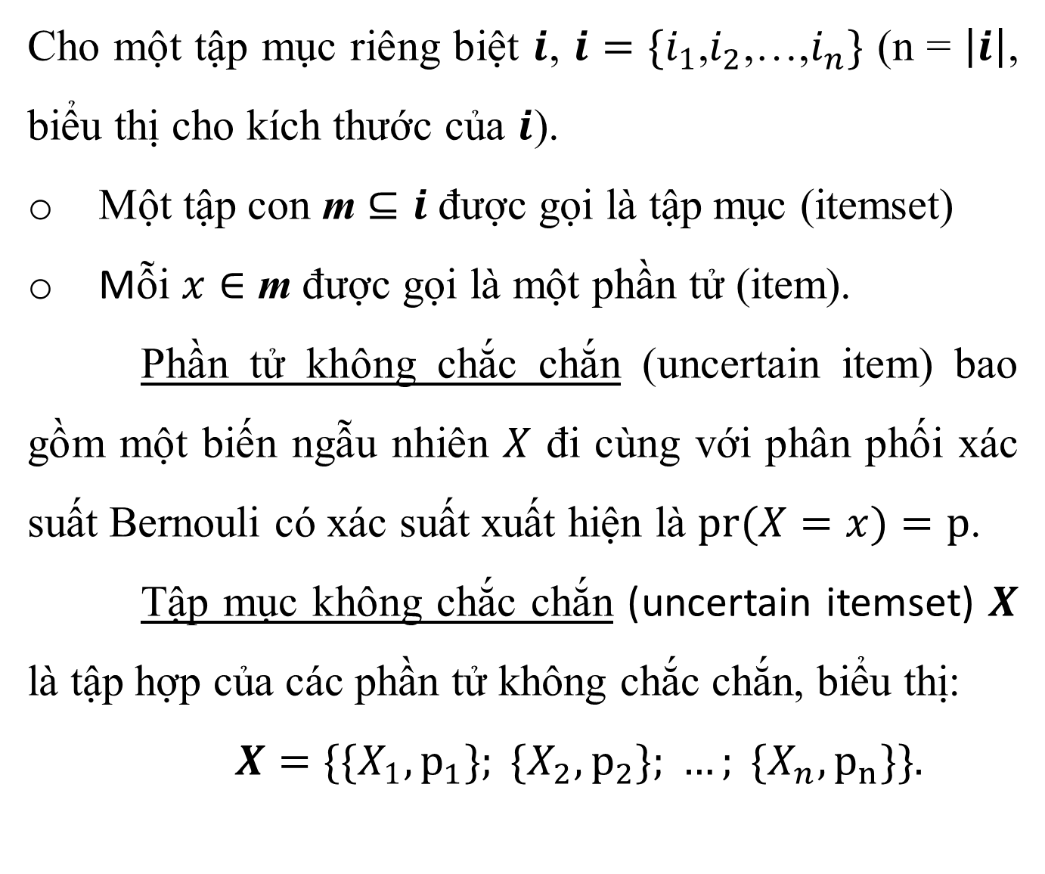
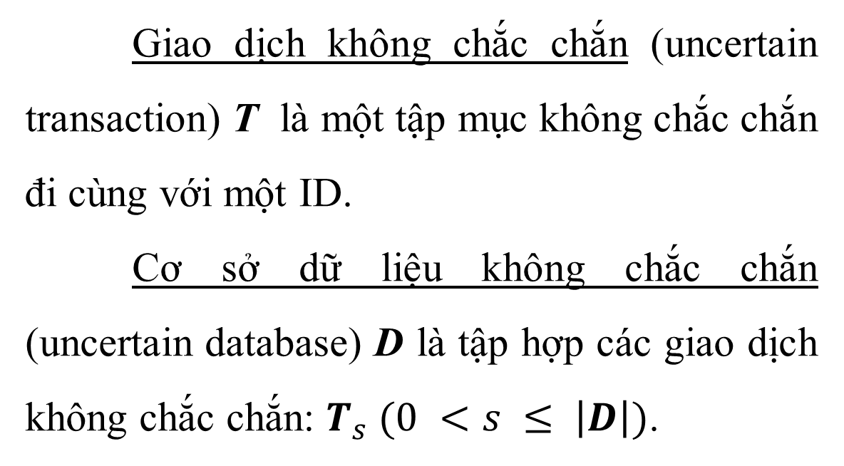
CƠ SỞ DỮ LIỆU KHÔNG CHẮC CHẮN
Giao dịch không chắc chắn (uncertain transaction) T là một tập mục không chắc chắn đi cùng với một ID.
Cơ sở dữ liệu không chắc chắn (uncertain database) D là tập hợp các giao dịch không chắc chắn: $T_{s} (0 <s ≤ \left|D\right|)$.
Cho một tập mục riêng biệt $i$, $i=\{i_{1}$,$i_{2}$,…,$i_{n}\}$ (n = $\left|i\right|$, biểu thị cho kích thước của $i$).
Một tập con m $⊆i$ được gọi là tập mục (itemset)
Mỗi $x∈\text{m}$ được gọi là một phần tử (item).
Phần tử không chắc chắn (uncertain item) bao gồm một biến ngẫu nhiên $X$ đi cùng với phân phối xác suất Bernouli có xác suất xuất hiện là $pr(X=x)=p$.
Tập mục không chắc chắn (uncertain itemset) $X$ là tập hợp của các phần tử không chắc chắn, biểu thị:
$X=\{\{X_{1},p_{1}\}; \{X_{2}, p_{2}\}; …; {\{X}_{n},p_{n}\}\}.$
ID | Giao dịch
1 | {1 0.6} {2 0.8}
2 | {1 0.7} {3 0.2}
8

Slide 9
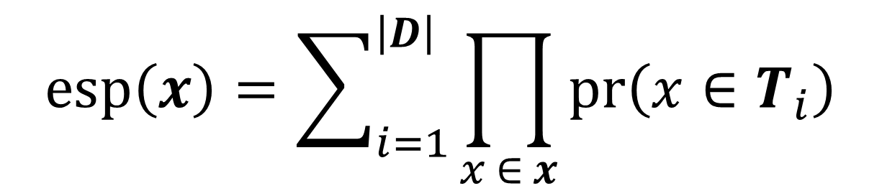
ĐN1: ĐỘ HỖ TRỢ KÌ VỌNG
(EXPECTED SUPPORT)
Cho một cơ sở dữ liệu không chắc chắn D, độ hỗ trợ kì vọng của tập mục x là tích lũy xác suất của tập mục trong tất cả các giao dịch không chắc chắn. Giả sử các xác suất xuất hiện của các phần tử trong giao dịch không chắc chắn là độc lập với nhau theo từng đôi một, độ hỗ trợ kì vọng của tập mục biểu thị theo công thức sau:
ID | Giao dịch
1 | {1 0.6} {2 0.7}
2 | {1 0.2} {3 0.3}
$$esp\left(x\right)=\sum_{i=1}^{\left|D\right|}{\prod_{x ∈ x}{pr\left(x∈T_{i}\right)}}$$
esp({1}) = 0.6 + 0.7 = 0.8
esp({1, 2}) = 0.6*0.7 + 0.2*0 = 0.42
9

Slide 10
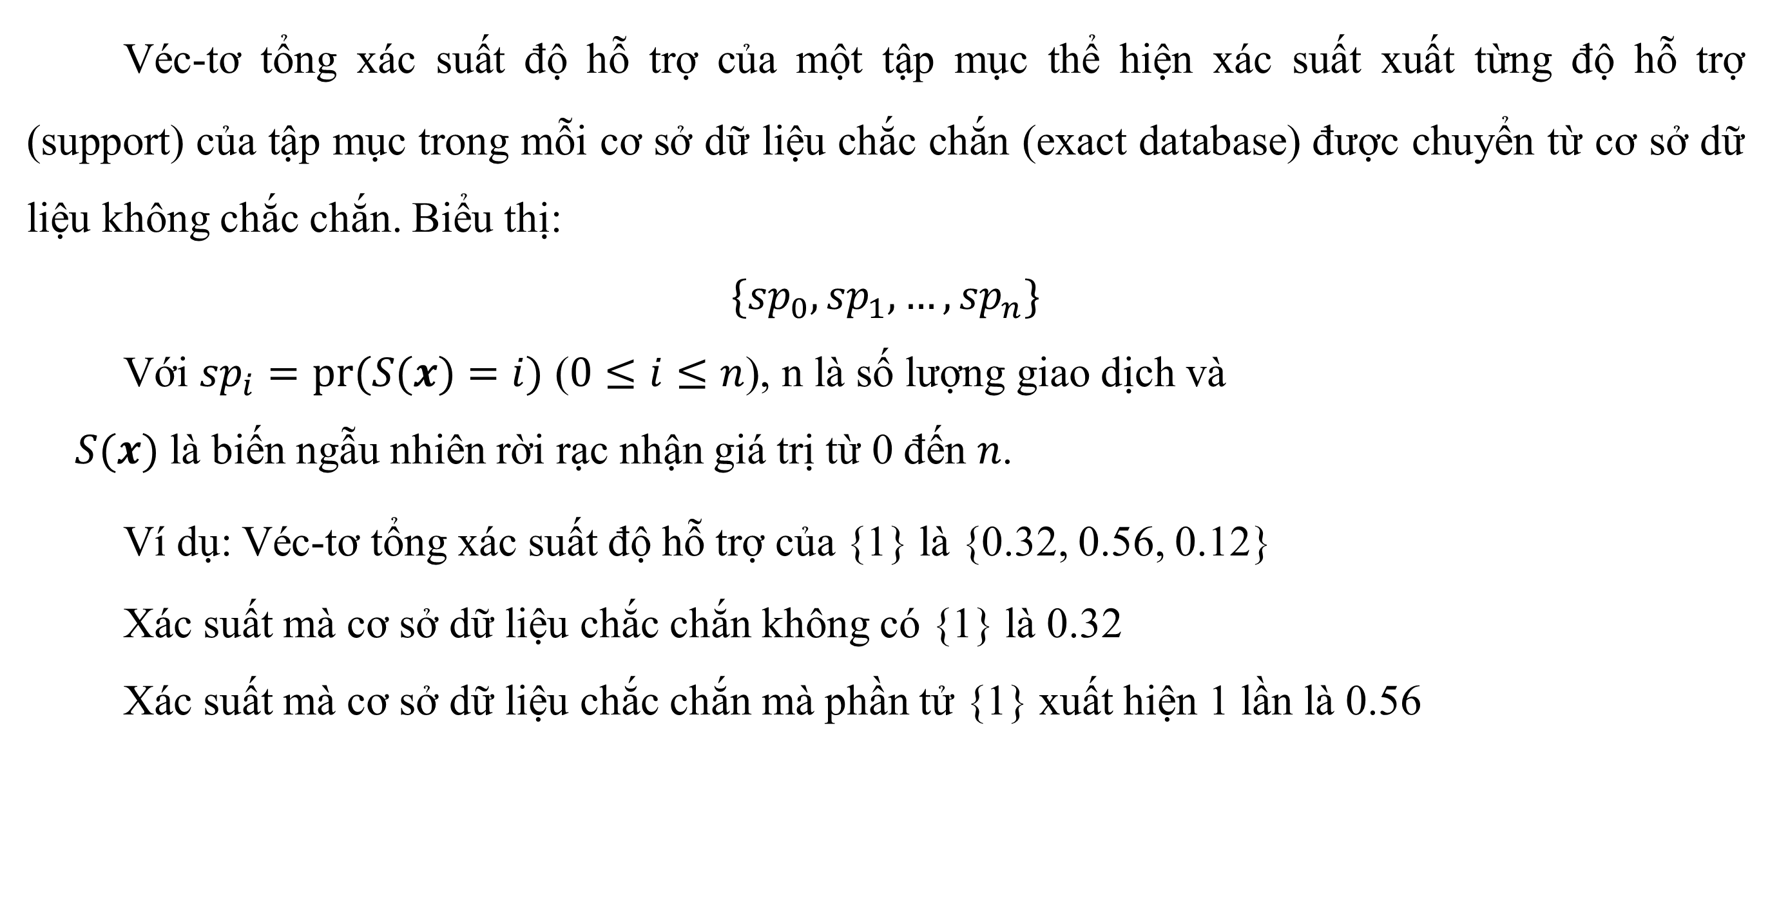
ĐN2: VÉC-TƠ TỔNG XÁC SUẤT ĐỘ HỖ TRỢ
(SUMMED SUPPORT PROBABILISTIC VECTOR)
Véc-tơ tổng xác suất độ hỗ trợ của một tập mục thể hiện xác suất xuất từng độ hỗ trợ (support) của tập mục trong mỗi cơ sở dữ liệu chắc chắn (exact database) được chuyển từ cơ sở dữ liệu không chắc chắn. Biểu thị:
$$\{{sp}_{0}, {sp}_{1},…,{sp}_{n}\}$$
Với ${sp}_{i}=pr(S(x)=i)$ ($0≤i≤n$), n là số lượng giao dịch và
$S(x)$ là biến ngẫu nhiên rời rạc nhận giá trị từ 0 đến $n$.
Ví dụ: Véc-tơ tổng xác suất độ hỗ trợ của {1} là {0.32, 0.56, 0.12}
Xác suất mà cơ sở dữ liệu chắc chắn không có {1} là 0.32
Xác suất mà cơ sở dữ liệu chắc chắn mà phần tử {1} xuất hiện 1 lần là 0.56
10

Slide 11
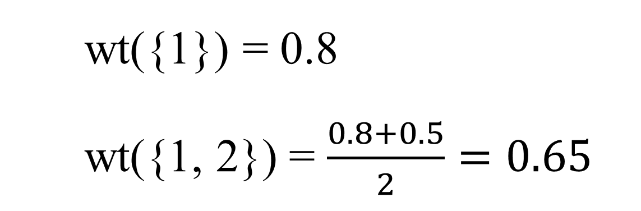
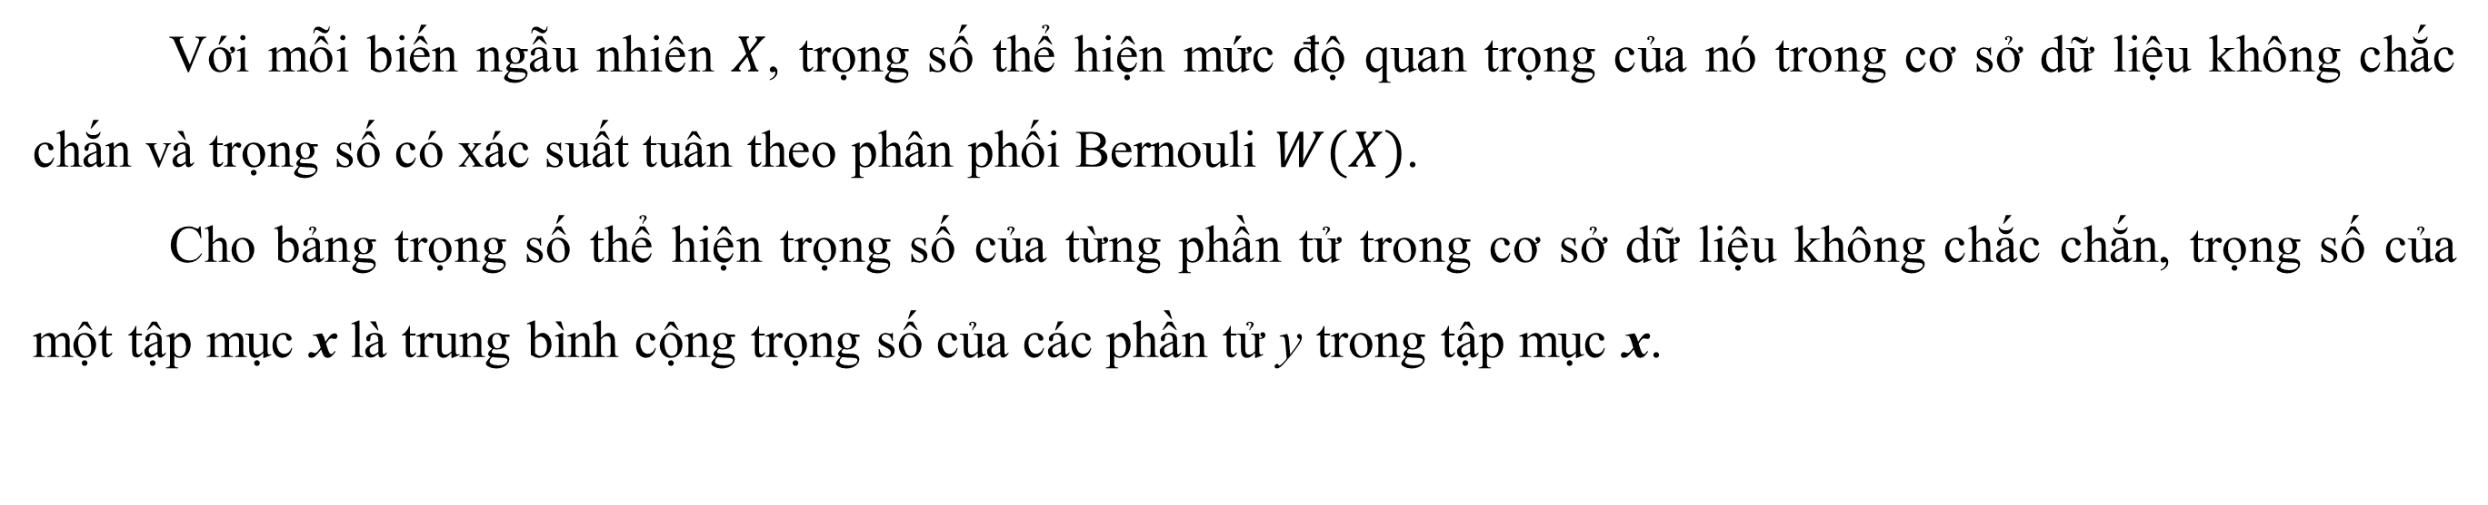
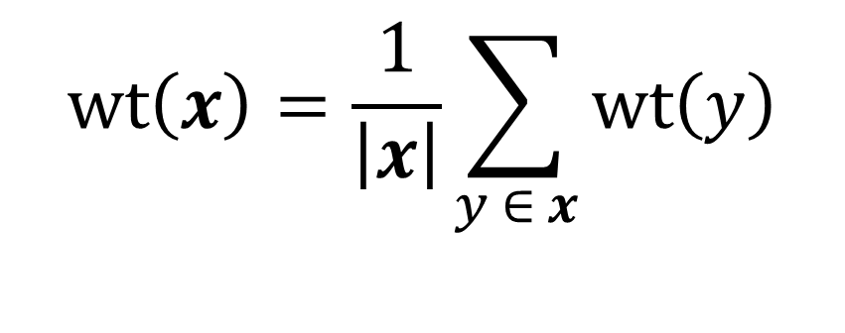
ĐN3: TRỌNG SỐ CỦA TẬP MỤC
(ITEMSET WEIGHTED)
Với mỗi biến ngẫu nhiên $X$, trọng số thể hiện mức độ quan trọng của nó trong cơ sở dữ liệu không chắc chắn và trọng số có xác suất tuân theo phân phối Bernouli $W(X)$.
Cho bảng trọng số thể hiện trọng số của từng phần tử trong cơ sở dữ liệu không chắc chắn, trọng số của một tập mục x là trung bình cộng trọng số của các phần tử y trong tập mục x.
Phần tử | 1 | 2 | 3
Trọng số | 0.8 | 0.5 | 0.2
$$\begin{aligned}wt\left(x\right)=\frac{1}{\left|x\right|}\sum_{y ∈ x}{wt\left(y\right)}\end{aligned}$$
wt({1}) = 0.8
wt({1, 2}) = $\frac{0.8+0.5}{2}=0.65$
11

Slide 12
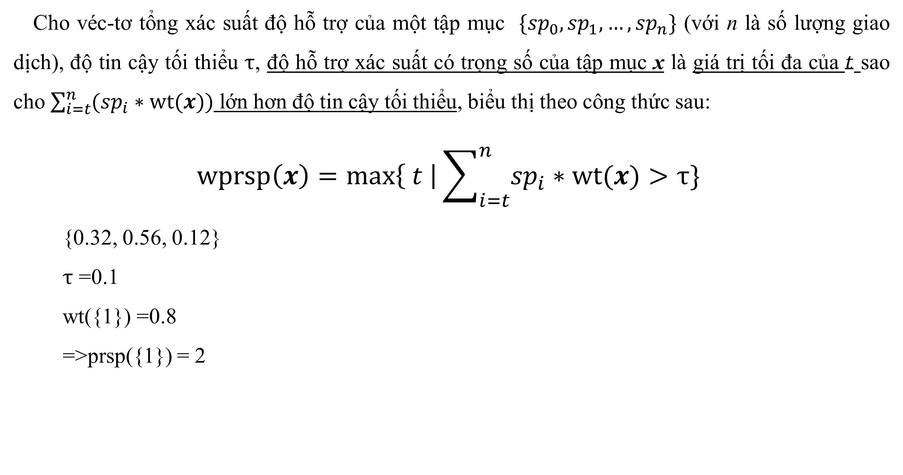
ĐN4: ĐỘ HỖ TRỢ XÁC SUẤT CÓ TRỌNG SỐ
(WEIGHTED PROBABILISTIC SUPPORT)
Cho véc-tơ tổng xác suất độ hỗ trợ của một tập mục $\{{sp}_{0}, {sp}_{1},…,{sp}_{n}\}$ (với n là số lượng giao dịch), độ tin cậy tối thiểu $τ$, độ hỗ trợ xác suất có trọng số của tập mục x là giá trị tối đa của $t$ sao cho $\sum_{i=t}^{n}{({sp}_{i}∗wt(x)})$ lớn hơn độ tin cậy tối thiểu, biểu thị theo công thức sau:
$$\begin{aligned}wprsp\left(x\right)=max\left\{ t \right|\sum_{i=t}^{n}{{sp}_{i}∗wt(x)}>τ\} \end{aligned}$$
{0.32, 0.56, 0.12}
$τ$ =0.1
wt({1}) =0.8
=>prsp({1}) = 2
12

Slide 13
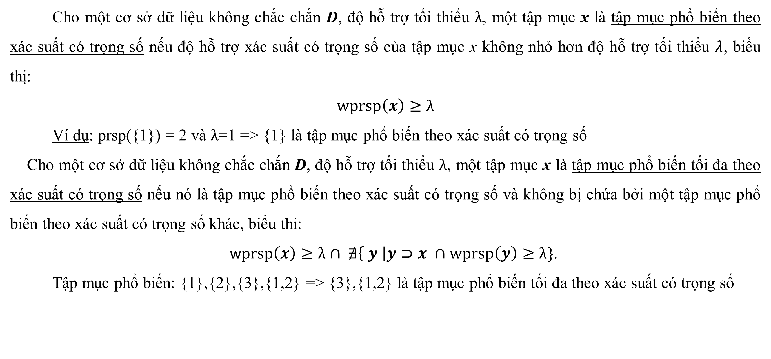
ĐN5: TẬP MỤC PHỔ BIẾN THEO XÁC SUẤT
CÓ TRỌNG SỐ
Cho một cơ sở dữ liệu không chắc chắn D, độ hỗ trợ tối thiểu $λ$, một tập mục x là tập mục phổ biến theo xác suất có trọng số nếu độ hỗ trợ xác suất có trọng số của tập mục x không nhỏ hơn độ hỗ trợ tối thiểu $λ$, biểu thị:
$$wprsp\left(x\right)≥λ$$
Ví dụ: prsp({1}) = 2 và $λ$=1 => {1} là tập mục phổ biến theo xác suất có trọng số
Cho một cơ sở dữ liệu không chắc chắn D, độ hỗ trợ tối thiểu $λ$, một tập mục x là tập mục phổ biến tối đa theo xác suất có trọng số nếu nó là tập mục phổ biến theo xác suất có trọng số và không bị chứa bởi một tập mục phổ biến theo xác suất có trọng số khác, biểu thi:
w$prsp\left(x\right)≥λ∩ ∄\left\{ y \right|y⊃x ∩wprsp\left(y\right)≥λ\}$.
Tập mục phổ biến: {1},{2},{3},{1,2} => {3},{1,2} là tập mục phổ biến tối đa theo xác suất có trọng số
13

Slide 14
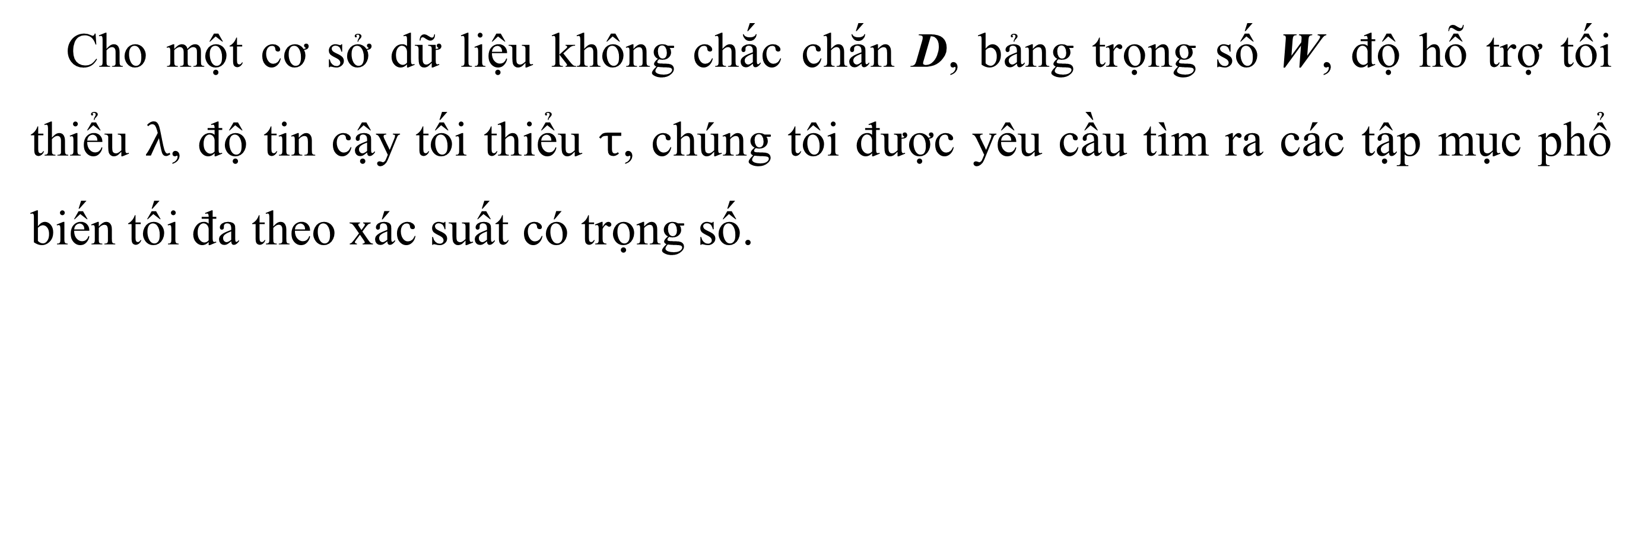
PHÁT BIỂU VẤN ĐỀ
Cho một cơ sở dữ liệu không chắc chắn D, bảng trọng số W, độ hỗ trợ tối thiểu $λ$, độ tin cậy tối thiểu $τ$, chúng tôi được yêu cầu tìm ra các tập mục phổ biến tối đa theo xác suất có trọng số.
14

Slide 15
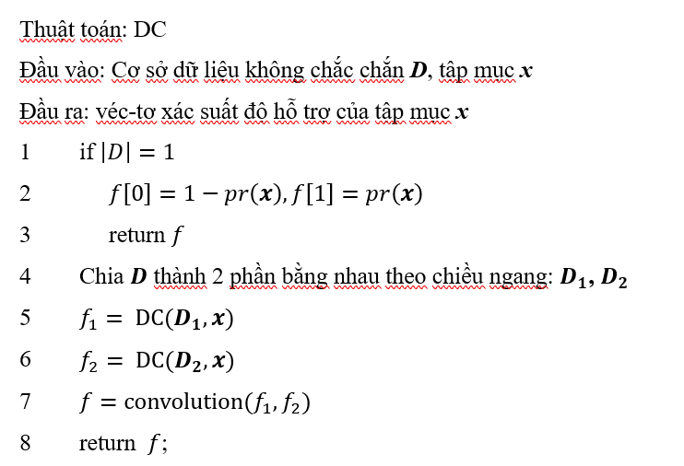
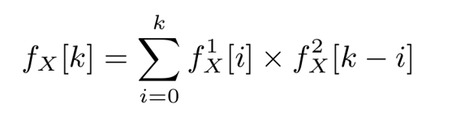
VÉC-TƠ TỔNG XÁC SUẤT ĐỘ HỖ TRỢ
15

Slide 16



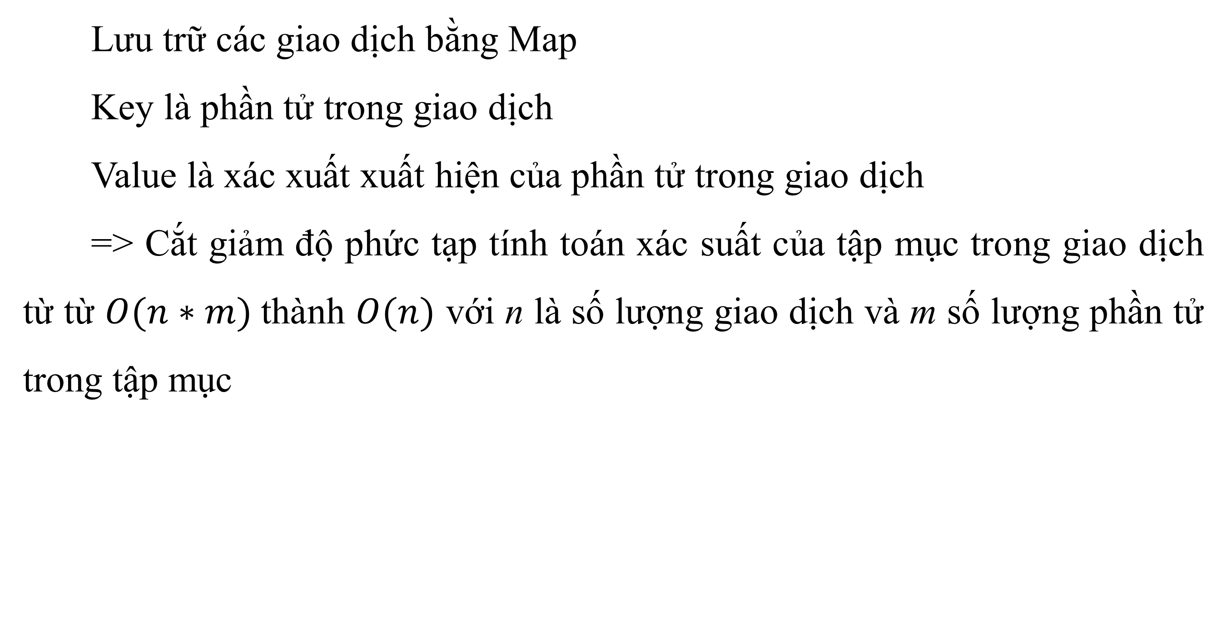
LƯU TRỮ CÁC GIAO DỊCH
Lưu trữ các giao dịch bằng Map
Key là phần tử trong giao dịch
Value là xác xuất xuất hiện của phần tử trong giao dịch
=> Cắt giảm độ phức tạp tính toán xác suất của tập mục trong giao dịch từ từ $O(n∗m)$thành $O(n)$ với n là số lượng giao dịch và m số lượng phần tử trong tập mục
16

Slide 17
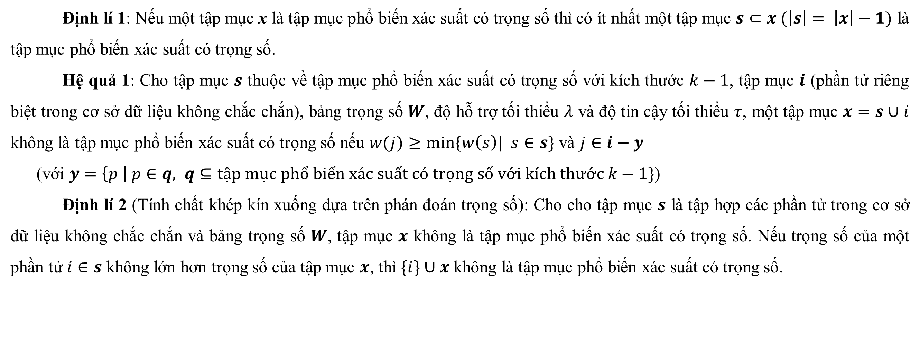
ĐỊNH LÍ
Định lí 1: Nếu một tập mục x là tập mục phổ biến xác suất có trọng số thì có ít nhất một tập mục $s⊂x (\left|s\right|= \left|x\right|−1)$ là tập mục phổ biến xác suất có trọng số.
Hệ quả 1: Cho tập mục $s$ thuộc về tập mục phổ biến xác suất có trọng số với kích thước $k−1$, tập mục $i$ (phần tử riêng biệt trong cơ sở dữ liệu không chắc chắn), bảng trọng số $W$, độ hỗ trợ tối thiểu $λ$ và độ tin cậy tối thiểu $τ$, một tập mục $x=s∪i$ không là tập mục phổ biến xác suất có trọng số nếu $w(j)≥min⁡\{w\left(s\right)| s∈s\}$ và $j∈i−y$
(với $y=\left\{p \right| p∈q, q⊆tập mục phổ biến xác suất có trọng số với kích thước k−1\}$)
Định lí 2 (Tính chất khép kín xuống dựa trên phán đoán trọng số): Cho cho tập mục $s$ là tập hợp các phần tử trong cơ sở dữ liệu không chắc chắn và bảng trọng số $W$, tập mục $x$ không là tập mục phổ biến xác suất có trọng số. Nếu trọng số của một phần tử $i∈s$ không lớn hơn trọng số của tập mục $x$, thì $\{i\}∪x$ không là tập mục phổ biến xác suất có trọng số.
17

Slide 18
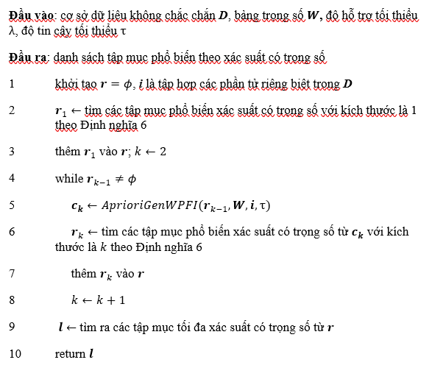
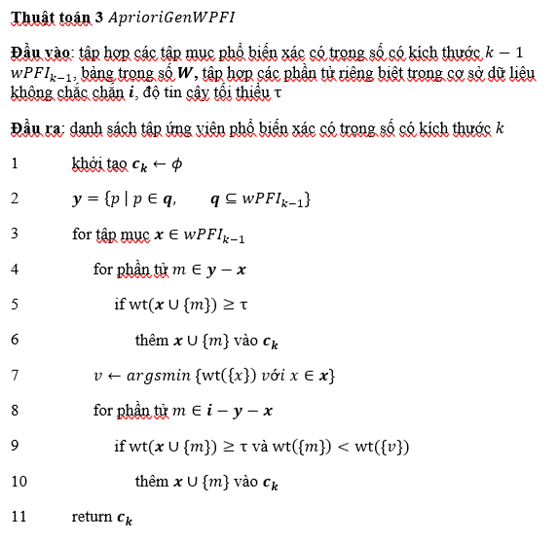
MÃ GIẢ wPMFI-Apriori
18

Slide 19
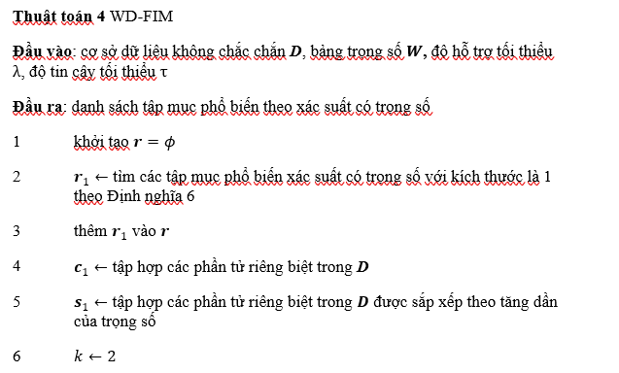
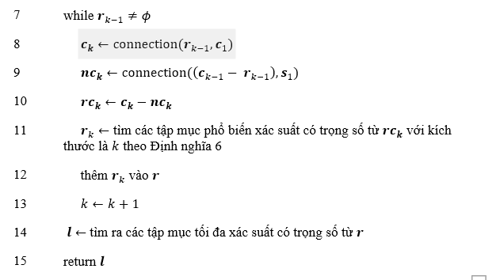
MÃ GIẢ WD-FIM
19

Slide 20
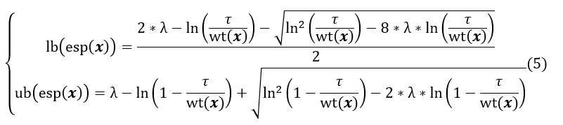
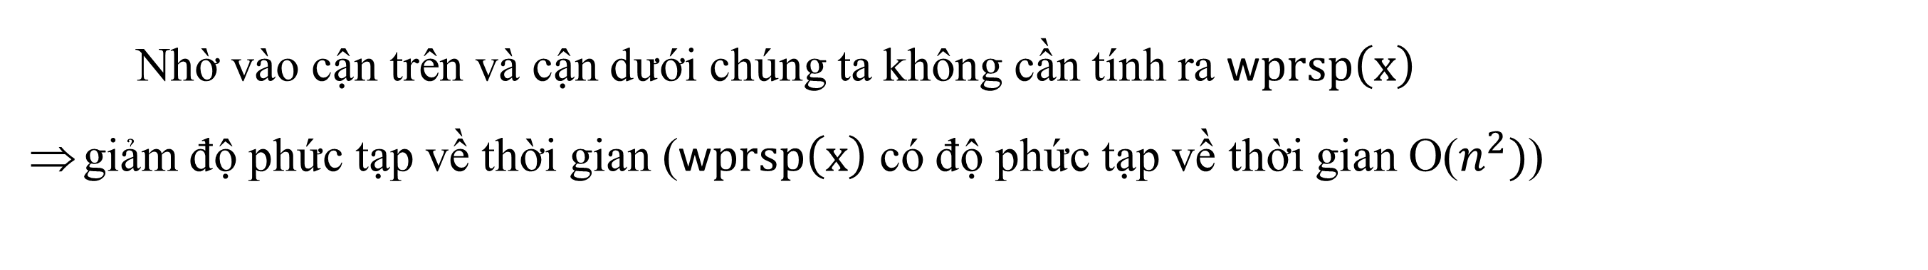
CẬN TRÊN VÀ CẬN DƯỚI KÌ VỌNG
Định lí 3: Cho cơ sở dữ liệu không chắc chắn D, bảng trọng số W, độ hỗ trợ tối thiểu λ, độ tin cậy tối thiểu τ, chúng ta có cận trên và cận dưới cho kì vọng của tập mục x như sau:
Nhờ vào cận trên và cận dưới chúng ta không cần tính ra w$prsp\left(x\right)$
giảm độ phức tạp về thời gian (w$prsp\left(x\right)$ có độ phức tạp về thời gian O($n^{2})$)
20

Slide 21
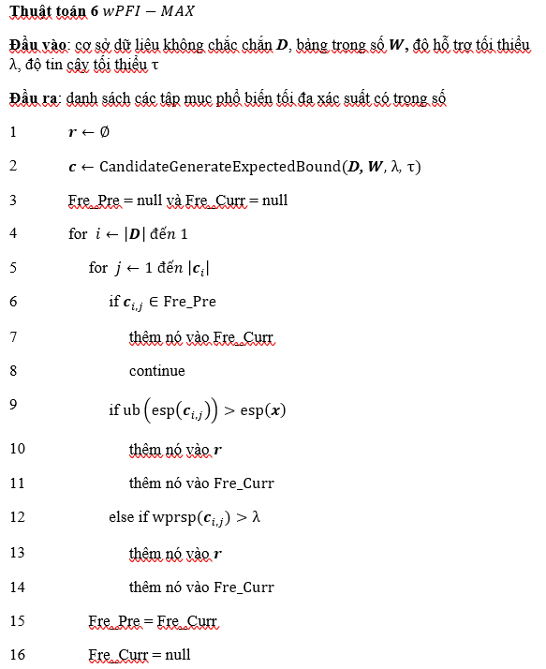
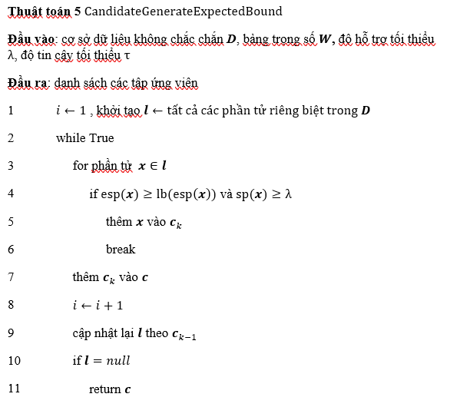
MÃ GIẢ WFI-MAX
21

Slide 22
THỰC NGHIỆM
22

Slide 23
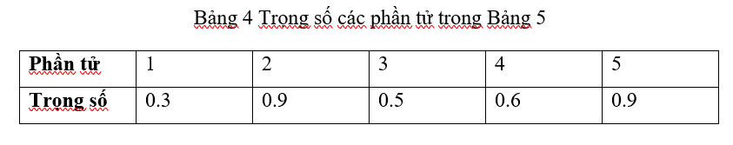
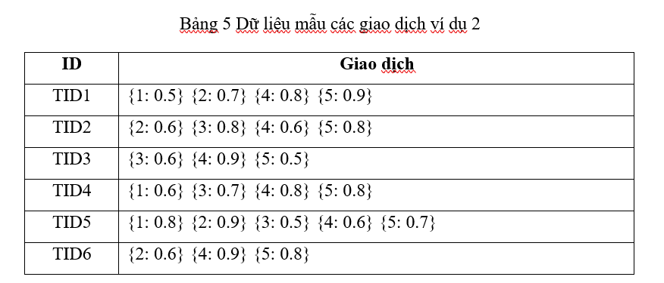
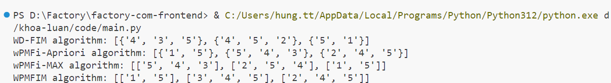
DỮ LIỆU MẪU
Min support: 2
Min confidence: 0.2
WPMFI Collection: {1, 5}, {3, 4, 5},
{2, 4, 5}
23

Slide 24
THIẾT LẬP
Tên bộ dữ liệu | Số lượng giao dịch | Số lượng phần tử | Độ dài trung bình | Mật độ | Độ hỗ trợ tối thiểu | Độ tin cậy tối thiểu
T40I10D100K | 100,000 | 942 | 39.6 | 0.042 | 0.1n | 0.6
CONNECT4 | 67,557 | 129 | 43 | 0.33 | 0.2n | 0.6
ACCIDENTS | 340,183 | 468 | 33.8 | 0.072 | 0.1n | 0.6
USCensus | 1,000,000 | 396 | 48 | 0.12 | 0.1n | 0.6
Ngôn ngữ: Python
Phiên bản: 3.12
Xác suất của các phần tử trong dataset sẽ được rút ra ngẫu nhiên từ phân phối Gaussian với mean là 0.5 và variance là 0.125
Trọng số: được lấy ngẫu nhiên trong nữa khoảng (0;1]
Các thuật toán được so sánh trên thời gian chạy
24

Slide 25
ẢNH HƯỞNG CỦA ĐỘ HỖ TRỢ TỐI THIỂU ĐẾN
THỜI GIAN CHẠY
25

Slide 26
ẢNH HƯỞNG CỦA ĐỘ TIN CẬY TỐI THIỂU ĐẾN
THỜI GIAN CHẠY
26

Slide 27
KẾT LUẬN
Định nghĩa tập mục thường xuyên tối đa xác suất có trọng số
Nêu ra chiến lược cắt tỉa dựa trên độ hỗ trợ tối thiểu và độ tin cậy tối thiểu để giảm không gian tìm kiếm
So sánh thời gian chạy thuật toán wPMFI-Apriori, WD-FIM, WFI-MAX và WPMFIM
Trực quan hóa thuật toán thông qua các sơ đồ
Điều chỉnh lại hệ thống kí hiệu nhất quán
27

Slide 28
THANKS FOR LISTENING
28

